Slide 1
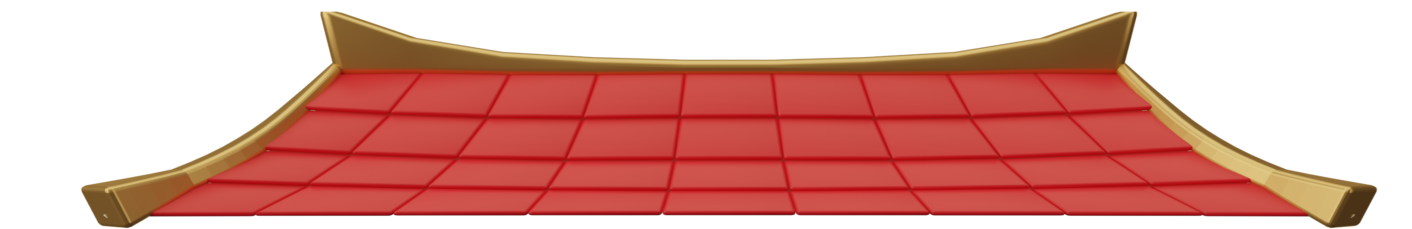


1. Ở cảnh 1, lí do anh Tễu tìm gặp ông quản là gì?
Anh Tễu tìm gặp ông quản để học nghề rối nước.
Theo em, vì sao anh Tễu lại muốn học nghề rối nước?
Anh Tễu muốn học nghề rối nước vì anh thích ca hát nhưng tướng mạo không đẹp. Chỉ có diễn rối nước mới mong được “giấu mặt mình, trình mặt rối” hát sau bức mành.

Slide 2
2. Qua lời chào hỏi, giới thiệu, trò chuyện với ông quản, em thấy anh Tễu là người thế nào?
Qua lời chào hỏi, giới thiệu, trò chuyện với ông quản, em thấy anh Tễu là người thật thà, hoạt bát, ngộ nghĩnh.

Slide 3

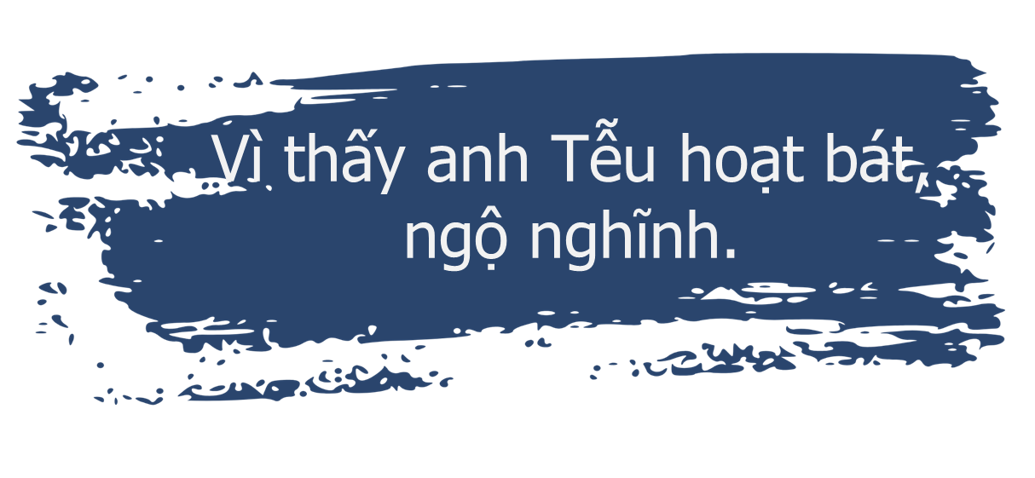


3. Theo em, vì sao ông quản dạy cho anh Tễu diễn những quân rối hề?

Slide 4
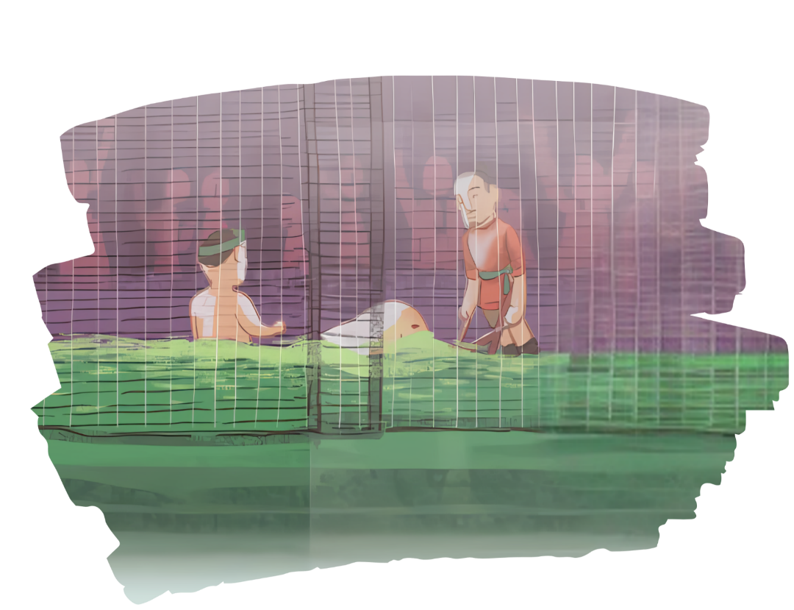
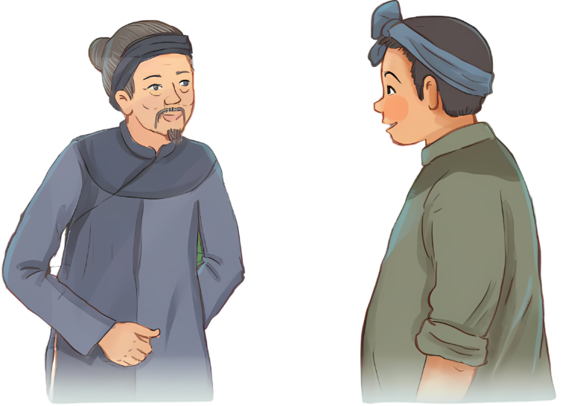
4. Ở cảnh 2, điều gì khiến anh Tễu có những xáo trộn trong tâm tư?
Anh Tễu có những xáo trộn trong tâm tư vì mơ thấy một nơi có nhà thuỷ đình rộng mênh mông, thoả sức ngân nga cho tròn vành rõ chữ. Ở đó có nhiều người đẹp như tiên đang múa ca, vẫy gọi anh Tễu. Những
giấc mơ đó có lẽ đã khiến anh Tễu bâng
khuâng, thấy như thực như mơ, khơi
dậy niềm mơ ước cao xa…

